Slide 1
Vysoká škola technická a ekonomická
v Českých Budějovicích
Ústav technicko - technologický
Provozně-organizační zabezpečení motoristické sportovní události z hlediska režimu zvláštního užívání pozemní komunikace
Autor diplomové práce: Tomáš Němec, BBus.
Vedoucí diplomové práce: doc. Ing. Rudolf Kampf, Ph.D.
Oponent diplomové práce: Ing. Pavla Lejsková, Ph.D.
České Budějovice, červen 2019

Slide 2
Obsah prezentace
Cíl práce
Metodika práce
Teoretická část
Praktická část
Kalkulace nákladů
Návrh alternativních opatření
Závěr

Slide 3
Cíl práce
Cílem práce je rozbor problematiky využití veřejných pozemních komunikací v režimu zvláštního užívání pro motoristické sportovní účely.

Slide 4
Metodika práce
Analýza odborných pramenů
literatura
vnitřní předpisy a směrnice
Rozhovor s hlavním pořadatelem sportovní akce
Sběr dat pozorováním a využití vlastních zkušeností

Slide 5
Teoretická část
Historie a vývoj pozemních komunikací v ČR
Dělení a charakteristika pozemních komunikací
Vlastnictví pozemních komunikací a silniční hospodářství
Bezpečnostní prvky pozemních komunikací
Vznik a vývoj automobilových závodů

Slide 6
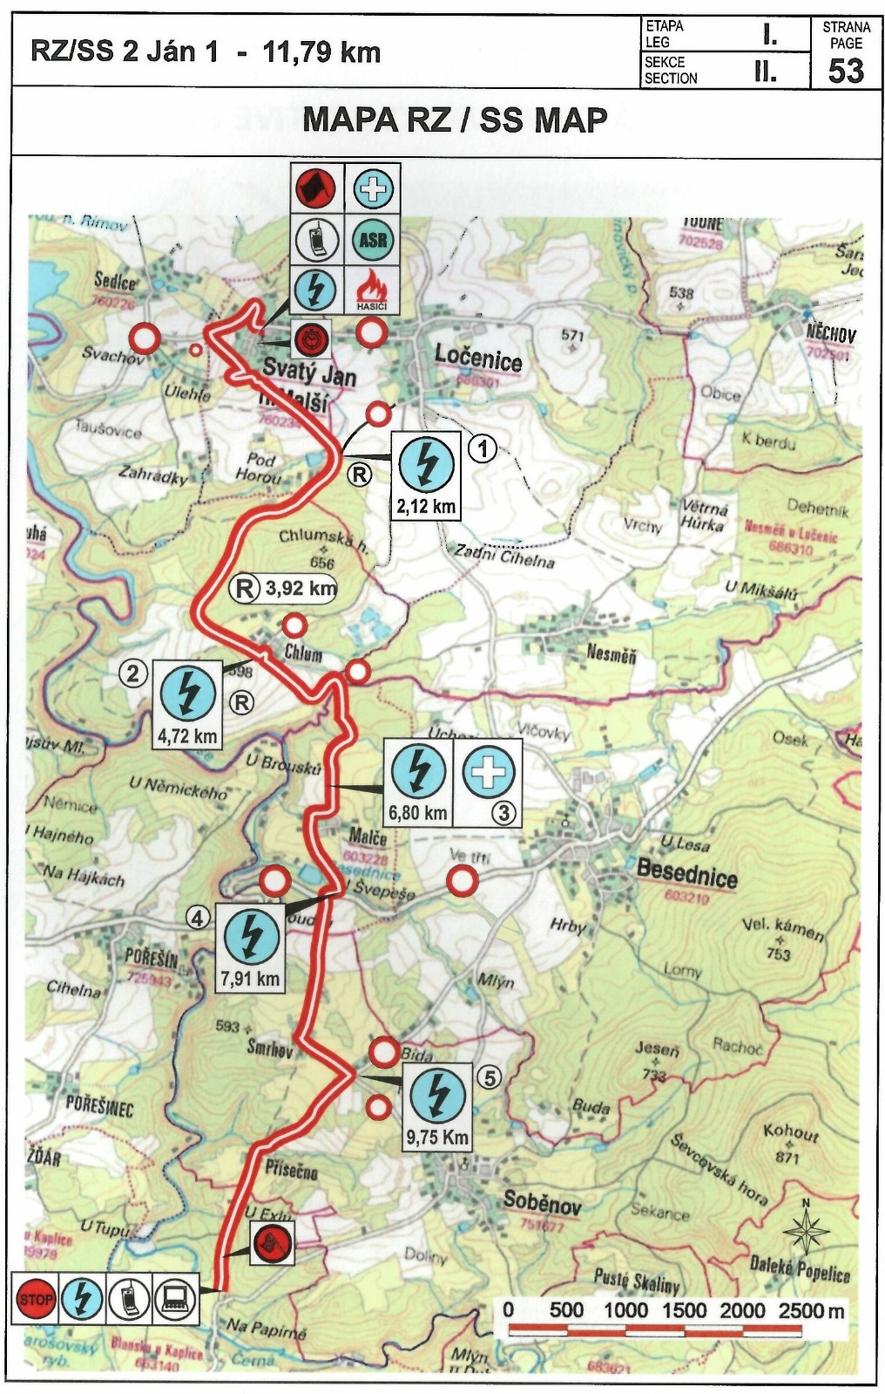
Aplikační část
Rychlostní zkouška při automobilové soutěži
Administrativní řízení
Omezení veřejných služeb vlivem uzavírky
Personální zabezpečení
Materiální zabezpečení

Slide 7
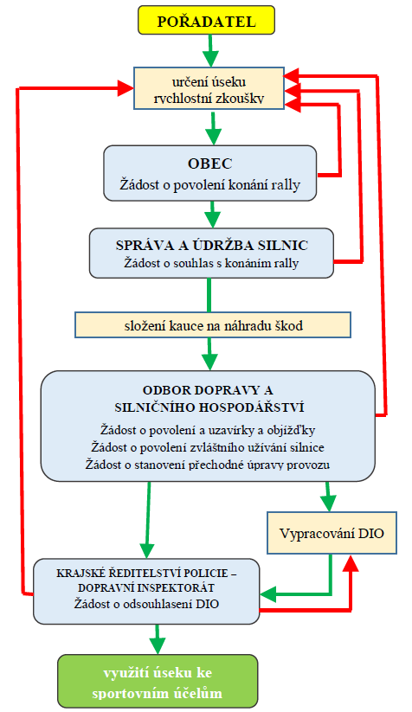
Aplikační část
Proces získání povolení

Slide 8
Aplikační část
Kalkulace nákladů na zajištění úseku rychlostní zkoušky
Název | Počet (ks) | Jednotková cena s DPH (vč. dopravy) | Celková cena s DPH
Cedule dopravního značení | 90 | 20,- | 1 800,-
Cedule dopravního značení velkoplošná | 10 | 60,- | 600,-
Sloupek + patka dopravní značky | 40 | 30,- | 1 200,-
Mobilní kovová zábrana | 150 | 50,- | 7 500,-
Balík slámy hranatý | 50 | 100,- | 5 000,-
Balík slámy kulatý | 12 | 150,- | 1 800,-
Betonové svodidlo CITY BLOK | 4 | 225,- | 900,-
Ohraničovací páska červeno-bílá 1000 m | 10 | 420,- | 4 200,-
Cedule „Zakázaný prostor“ vč. sloupku | 300 | 25,- | 7 500,-
Osoba pořadatele | 59 osob | 300,- | 17 700,-
Kauce SÚS na poškozené silnice | 1 | 30 000,- | 30 000,-
Autoklub Sport Rescue | 1 | 110 000,- | 110 000,-
Časoměřiči + vybavení | 2 | 4500,- | 9 000,-
Administrativní poplatky za žádosti | 3 | 100,- | 300,-
Celkem |  |  | 197 500,-

Slide 9
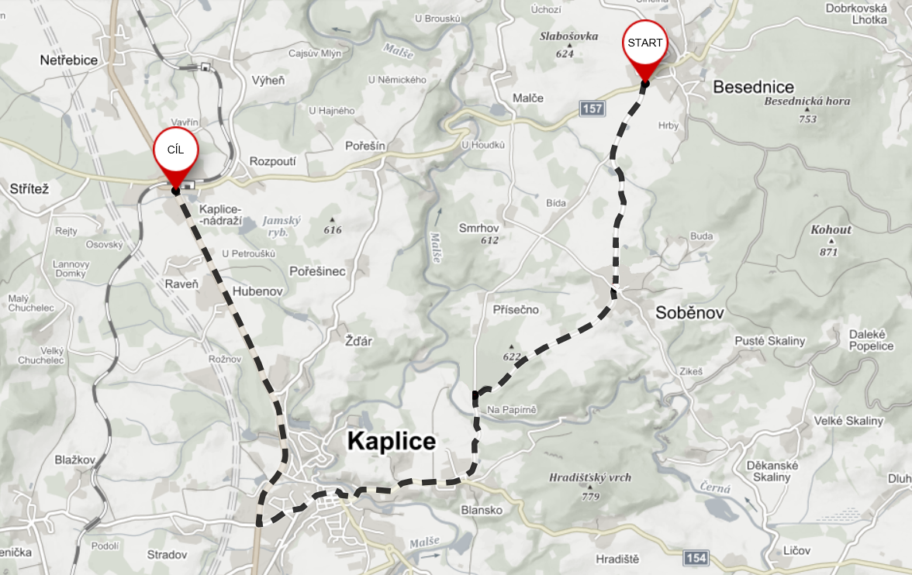
Aplikační část
Návrh alternativní objízdné trasy
doplnění stávající objízdné trasy
rozdělení počtu vozidel na dva úseky
zlepšení propustnosti komunikace
zvýšení bezpečnosti provozu

Slide 10
Závěr
Navržena objízdná trasa
Výstupy z diplomové práce využity k tvorbě manuálu

Slide 11
Děkuji za pozornost

Slide 12
Doplňkové otázky vedoucího diplomové práce
doc. Ing. Rudolf Kampf, Ph.D.:
„Budou Vaše návrhy realizované?“
„Jaká další opatření (zvýšení bezpečnosti motoristické akce) lze realizovat?“
„Jaký je průběh motoristických akcí (jejich příprava a realizace) v zahraničí?“

Slide 13
Doplňkové otázky oponenta diplomové práce
Ing. Pavla Lejsková, Ph.D.:
V kalkulaci nákladů uvádíte kauci 30 000 Kč, kauce je vratná? Skutečné náklady se pak tedy liší?
Pokud bylo vše realizováno dle návrhu, jaké byly skutečné náklady?
Název | Počet (ks) | Jednotková cena s DPH (vč. dopravy) | Celková cena s DPH
Cedule dopravního značení | 11 | 20,- | 220,-
Cedule dopravního značení velkoplošná | 2 | 60,- | 120,-
Sloupek + patka dopravní značky | 14 | 30,- | 420,-
Celkem |  |  | 760,-
V případě realizace navrhované další objízdné trasy |  | 197 500 + 760 | 198 260,-

